Slide 1
Közlekedési Hatósági ügyekért felelős helyettes államtitkárság
Vasúti Hatósági Főosztály
Építési engedély kérelmek benyújtása, hiánypótlási felhívás megválaszolása, engedélyek átvétele a SZÜF felületen (VIKI 3)
Rácz Imre
2024. március 27.

Slide 2
Vasút Igazgatási Központi Informatikai rendszer
VIKI
https://eradis.era.europa.eu/
https://oss.era.europa.eu/ui/ertms/ertmsApplications
SZÜF
https://magyarorszag.hu/
https://rinf.era.europa.eu/RINF/
Poszeidon Irat és Dokumentumkezelő rendszer

Slide 3
Bevezetés ütemterve
 | 2024. | 02.05 | 02.12 | 02.19 | 02.26 | 03.04 | 03.11 | 03.18 | 03.25 | 04.01 | 04.08 | 04.15 | 04.22 | 04.29 | 05.06
Rendszerköltözés – telepítés és finomhangolás
Publikálás előkészítés – stratégia készítés
Publikálás előkészítés – oktatás és kommunikáció
Publikálás (használatba vétel) megkezdése

Slide 4
Dokumentumok benyújtása
A dokumentumot elektronikus úton, a felületen kell beküldeni. Postai úton csak a kérelmekhez kapcsolódó, kiegészítő dokumentumokat lehet benyújtani. A Vasúti Hatósági Főosztály székhelyén leadott papír alapú dokumentumok is postai úton történő benyújtásnak minősülnek.

Slide 5
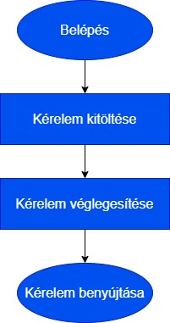
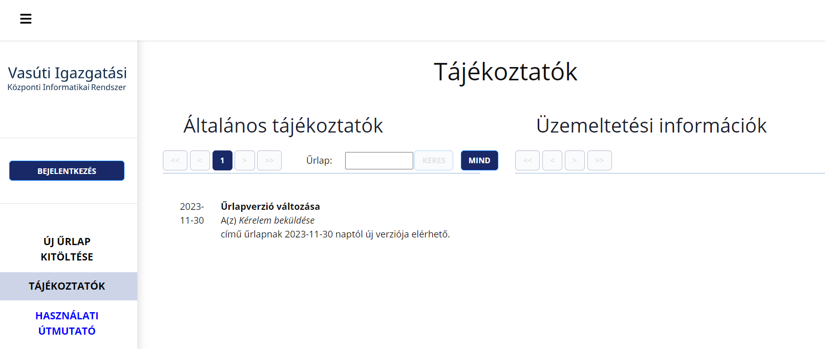
Ügyfelek általi rendszer elérés
Az űrlap elektronikus beküldése csak bejelentkezett felhasználók számára lehetséges, bejelentkezni a KAÜ-s azonosító adatok megadásával lehet.
Az eljárást kezdeményezheti a fejlesztési közreműködő (beruházó), a vasúti pálya működtetője (üzemeltetője), tulajdonosa vagy megbízottjaik.

Slide 6
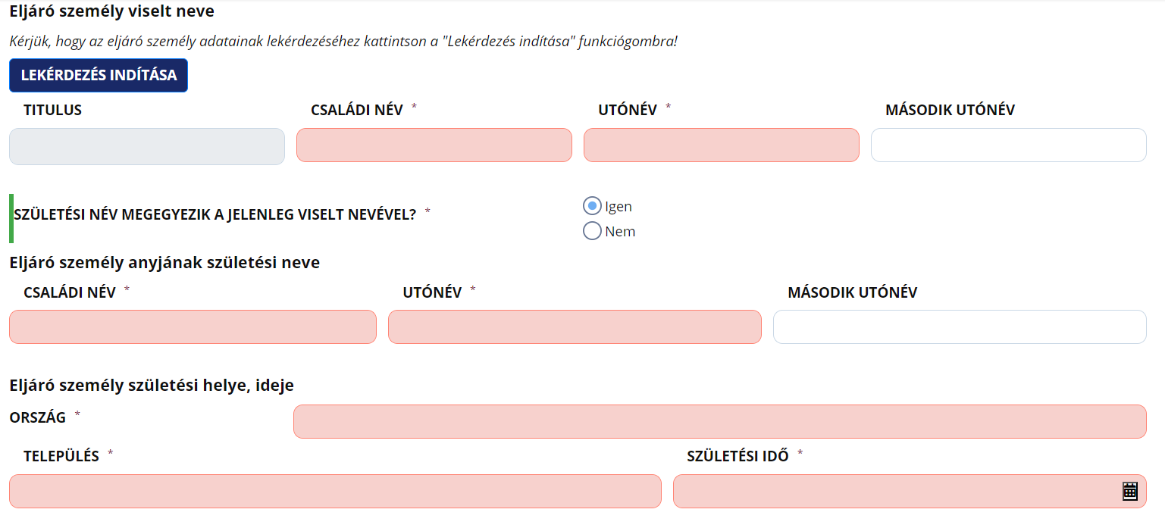
Eljáró személy adatainak megadása
Az eljáró személy szakaszban az eljáró személy azonosításához és a kapcsolattartáshoz szükséges adatokat kell megadni.
A lekérdezés indítása gombra kattintva az űrlap magától kitölti azokat az adatokat, amelyeket a KAÜ át tud adni a belépett felhasználóról.

Slide 7
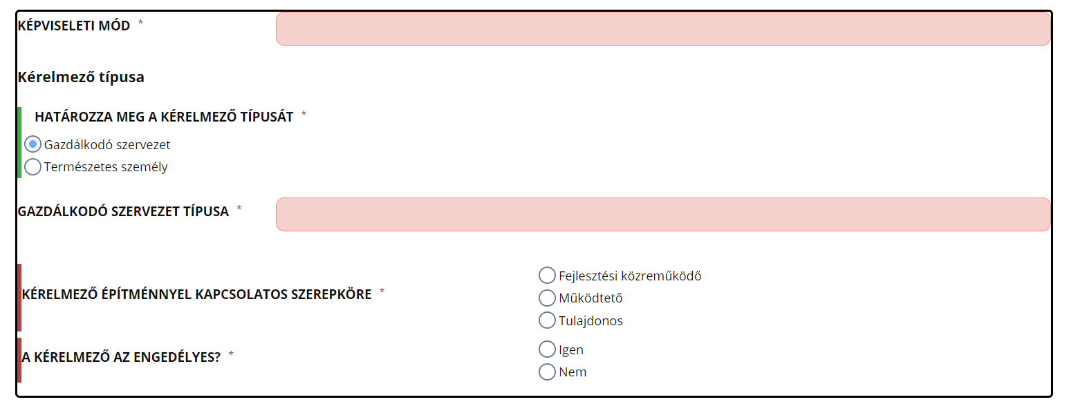
Kérelmező
A kérelmező szakaszban a kérelmező azonosításához és a kapcsolattartáshoz szükséges adatokat kell megadni.
Ügyfelek és érintettek megadása
Amennyiben a kérelemnek vannak további érintettjei és ügyfelei, fel kell tölteni Excel fájlt.

Slide 8
Kérelem benyújtása
A kérelemmel kezdeményezhető eljárás típusok:
Építési és bontási engedély kérelmek
Elvi építési engedély kérelem
Vasúti építési engedély kérelem
Eltérési engedély kérelem
Átalakítási engedély kérelem
Bejelentéssel végezhető építési, bontási tevékenység
Használatra vonatkozó engedély kérelmek
Használatbavételi engedély kérelem
Ideiglenes használatbavételi engedély kérelem
Fennmaradási engedély kérelem
Üzemszünet engedély kérelem
Megszüntetési, bontási engedély kérelmek
Tárgy – az eljárás tárgya, szabadszavas, kötelező mező
Kérelem hatálya – lenyíló lista, kötelező mező, értékei:
Vasúti építmény egészére vonatkozó
Vasúti építmény szakaszára vonatkozó
Vasúti építmény alrendszerére vonatkozik

Slide 9
Adatok részletezése
Pálya típusa
Kapcsolódó ügyek megadása:
Az eljárásban érintett építményekhez kapcsolódó korábbi határozatok iktatószámai.
Csatolmányok:
A kérelemnek tartalmaznia kell a vasúti építmények építésügyi hatósági engedélyezési eljárásainak részletes szabályairól szóló 289/2012. (X. 11.) Korm. rendeletben foglaltakat, illetve a díj befizetését igazoló iratot.
Záradékolandó –a dokumentum az eljárás végén záradékolva visszaküldendő
Melyik rendszerelem alá tartozik
Építmény lista,
Illetékesség megadása:

Slide 10
Kérelem véglegesítése
Űrlap ellenőrzése
Űrlap véglegesítése

Slide 11
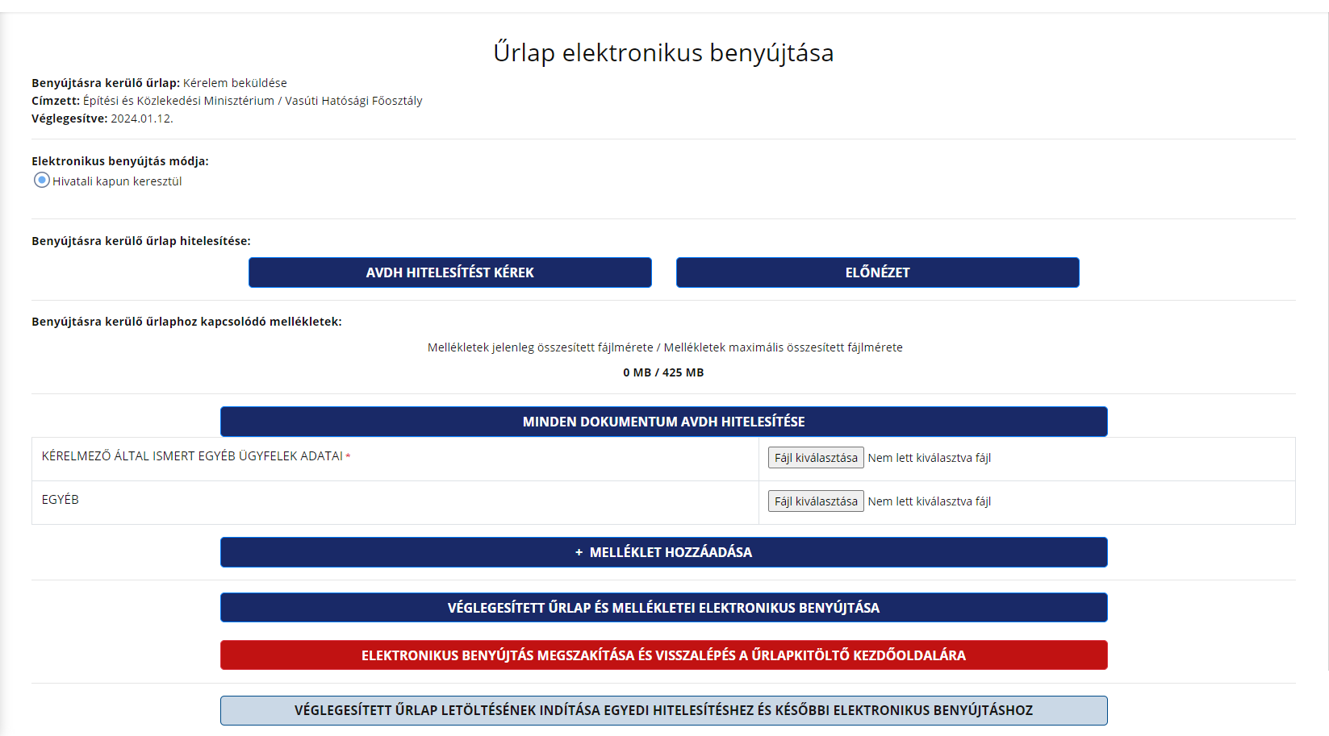
Kérelem benyújtása
A nyomtatvány benyújtása a kitöltést követően online módon történik (elektronikus kitöltés, elektronikus benyújtás). A beküldött kérelem közvetlenül a vasúti közlekedési hatóság tárhelyére érkezik be. Az ügyfélnek a beküldést követően nincs további teendője.

Slide 12
Hiánypótlás, Nyilatkozattétel, Kiegészítés benyújtása
Az eljárás specifikus adatok tartalmazzák azokat az információkat, amik a hiánypótlással érintett beadvány témájához, annak elbírálásához szükségesek. Ezek az adatok rögzített formában csak az adott ügyhöz, ügytípushoz tartoznak.

Slide 13
Szüneteltetés kérése, Szüneteltetés visszavonása
Az eljárás specifikus adatok tartalmazzák azokat az információkat, amik a szüneteltetés kérése formanyomtatványban szereplő beadvány témájához, annak elbírálásához szükségesek. Ezek az adatok rögzített formában csak az adott ügyhöz, ügytípushoz tartoznak.

Slide 14
Köszönöm a figyelmet.

